Slide 1
Сайт на Python
Для подбора комплектующих ПК

Slide 2

Главная страница
Здесь можно выбрать товар и перейти на его страницу

Slide 3

Регистрация и вход
Чтобы оставлять отзывы, Вы должны зарегистрироваться и войти

Slide 4
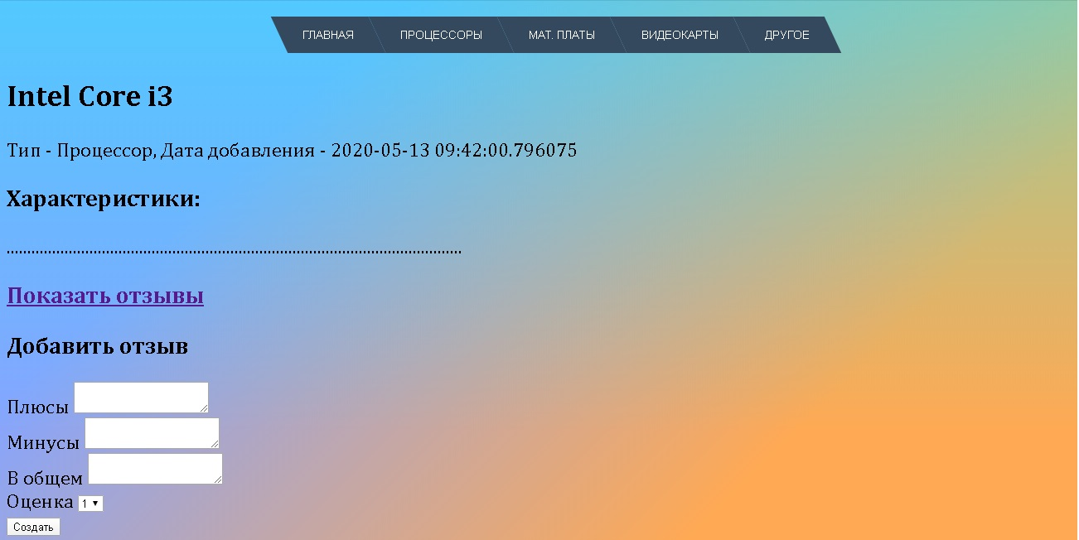
Товары
На странице товара можно оставить отзыв и посмотреть отзывы других пользователей

Slide 5
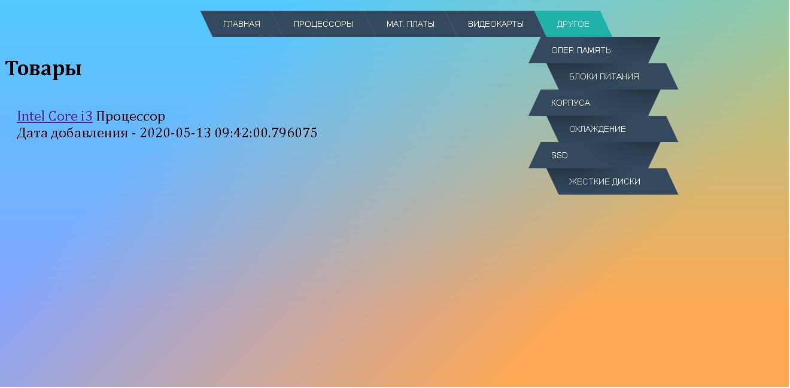
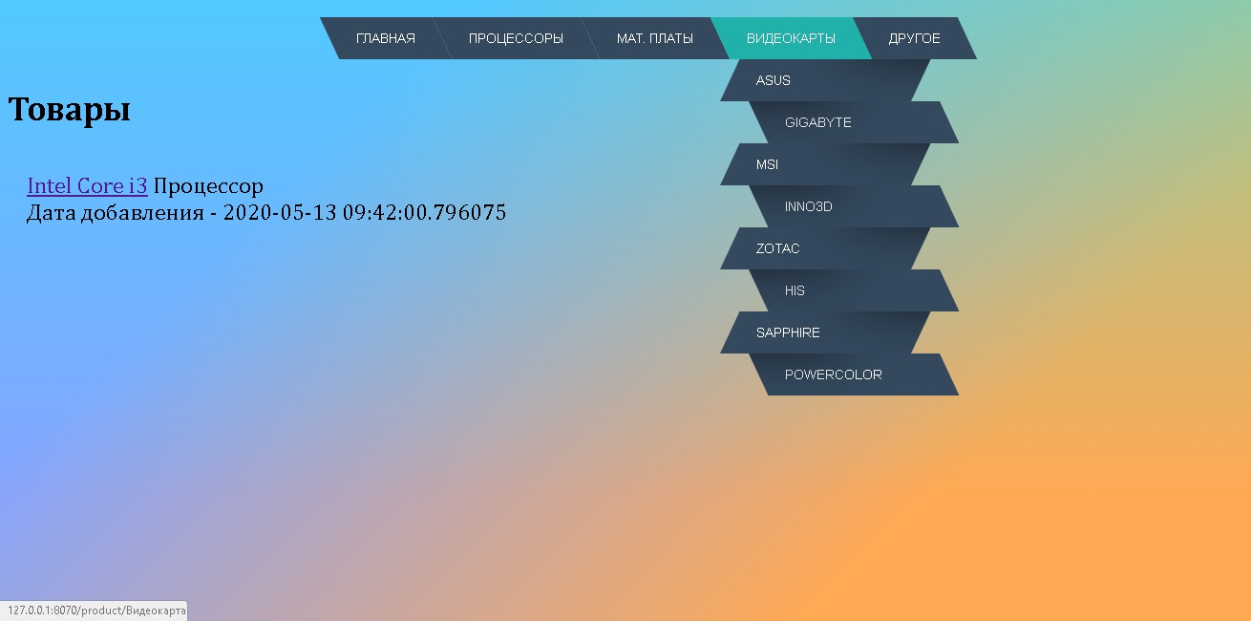


Производители
Товары можно отсортировать по производителю или выбрать категорию

Slide 6
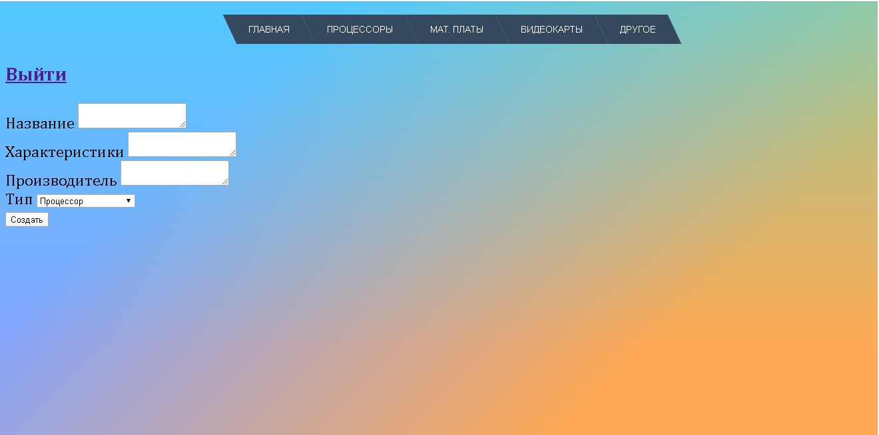
Admin
Admin может добавлять товары

Slide 7
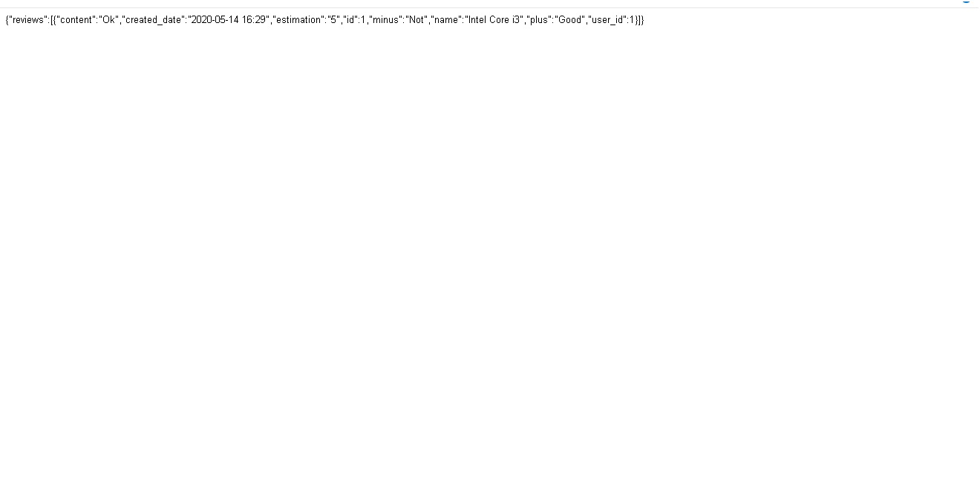
Rest api
Можно получить отзывы

